Slide 1
Юнусовская площадь

Slide 2

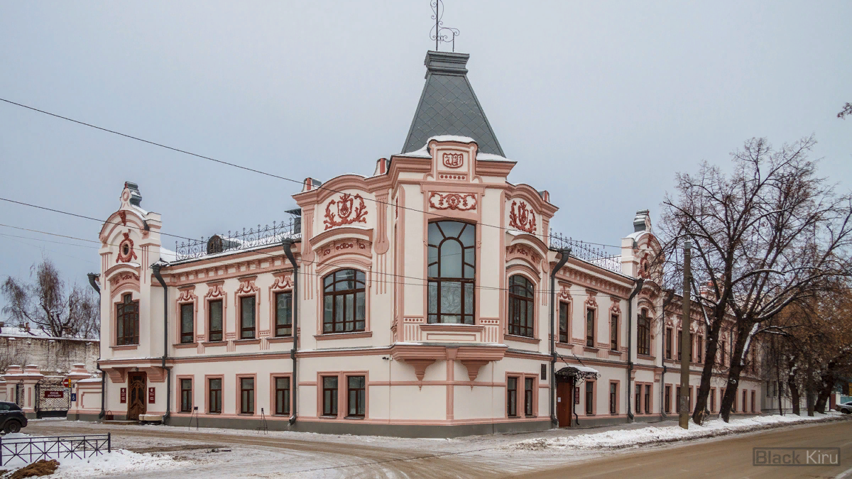
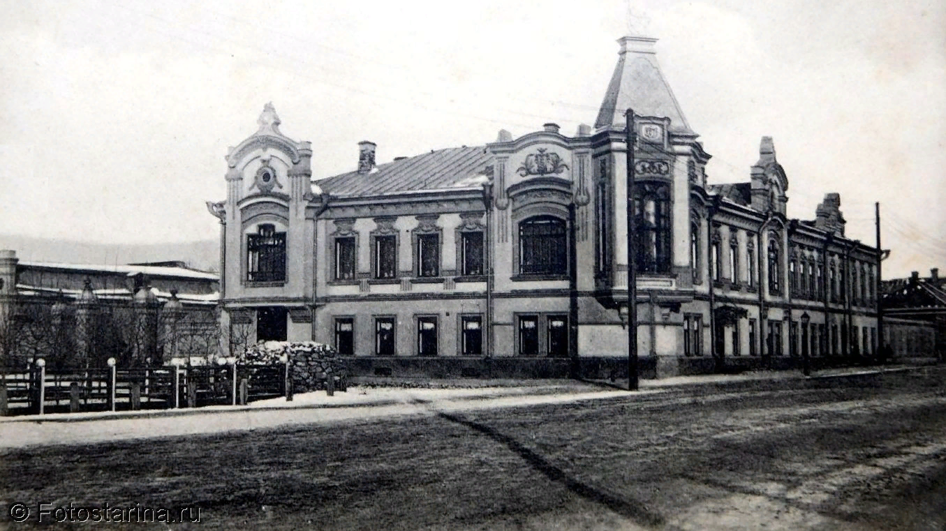
Располагается на перекрёстке ул.Г.Тукая и Ф.КАРИМА
Сегодня площадь маленькая, уютная , а сто лет назад она была просторной, свободной, являлась центром татарского жилого района и была окружена домами богатых татарских купцов

Slide 3
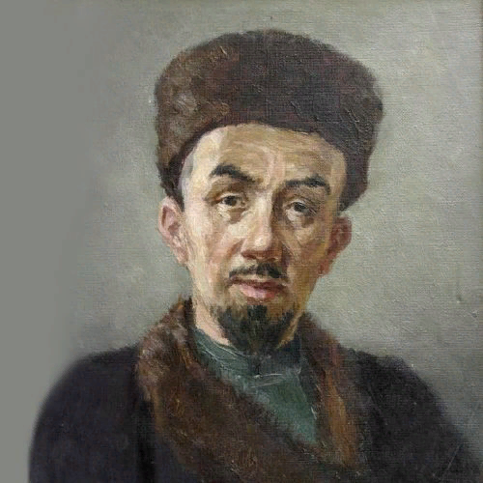
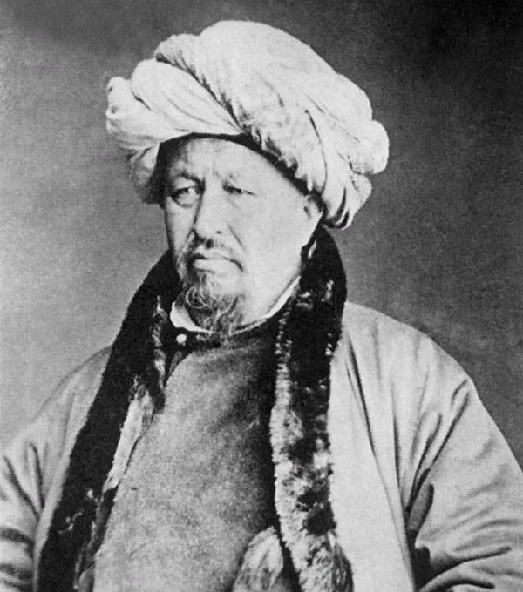
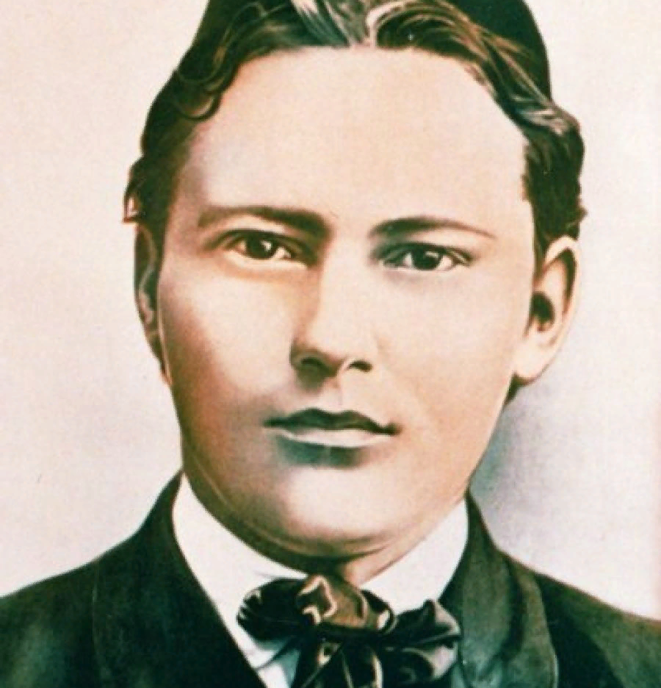
Были времена ,когда по ней ходили выдающиеся татАрские деятели- просветители К.Насыри (1) и Ш.марджани (2) , поэт Г.ТУКАЙ ( 13)

Slide 4
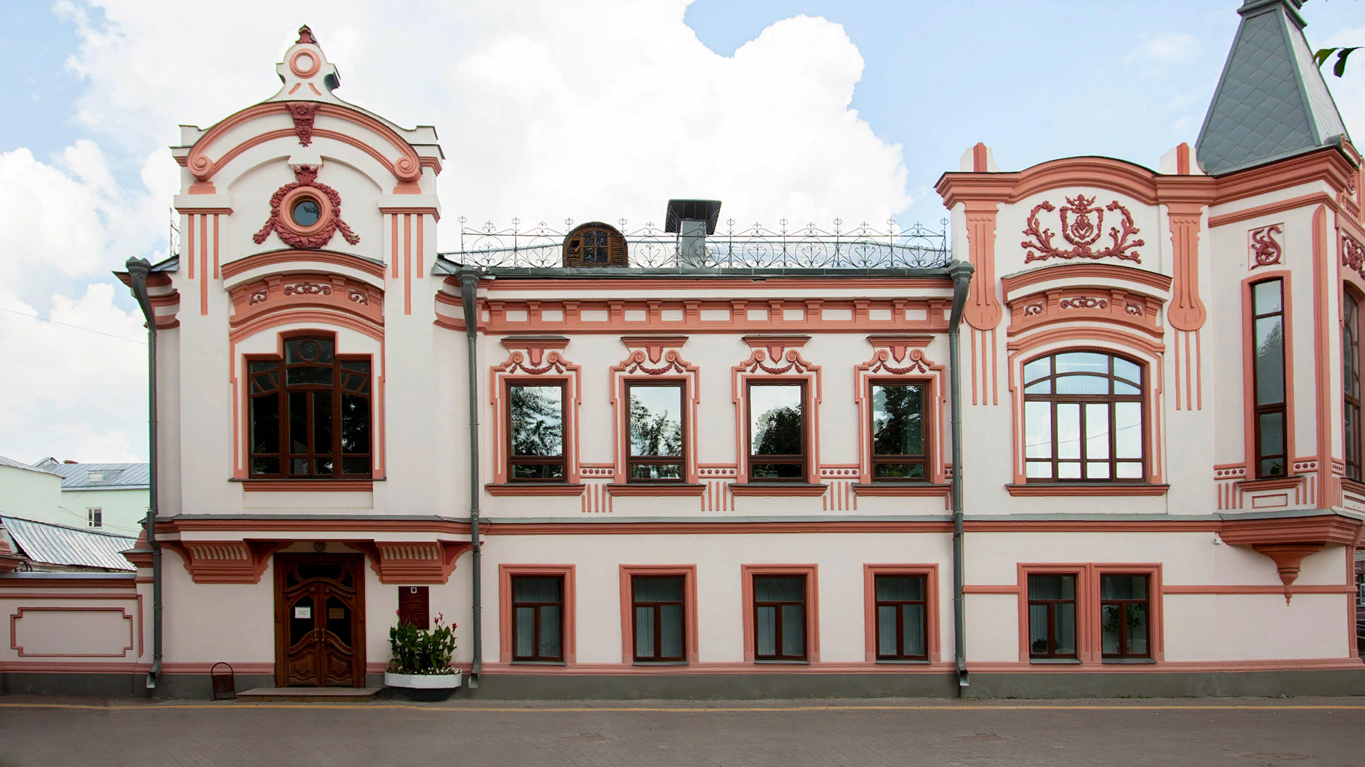
Здание, которое выходит своим фасадом в центр площади- Это Дом Юнусовых-апанаевых.
Дом был построен в начале 19 века Г.Юнусовым, купцом первой гильдии и представителем известной династии.
В конце 19 века особняк купил М.Апанаев, владелец мыловаренного завода. В нём он расположил кабинеты для бесплатного медицинского обслуживания беднейших жителей Казани. С тем тог история дома неразрывно связана с медициной. Сегодня в доме ЮНУСОВЫХ-АПАНАЕВЫХ РАСПОЛАГАЕТСЯ ДЕЙСТВУЮЩАЯ БОЛЬНИЦА.

Slide 5
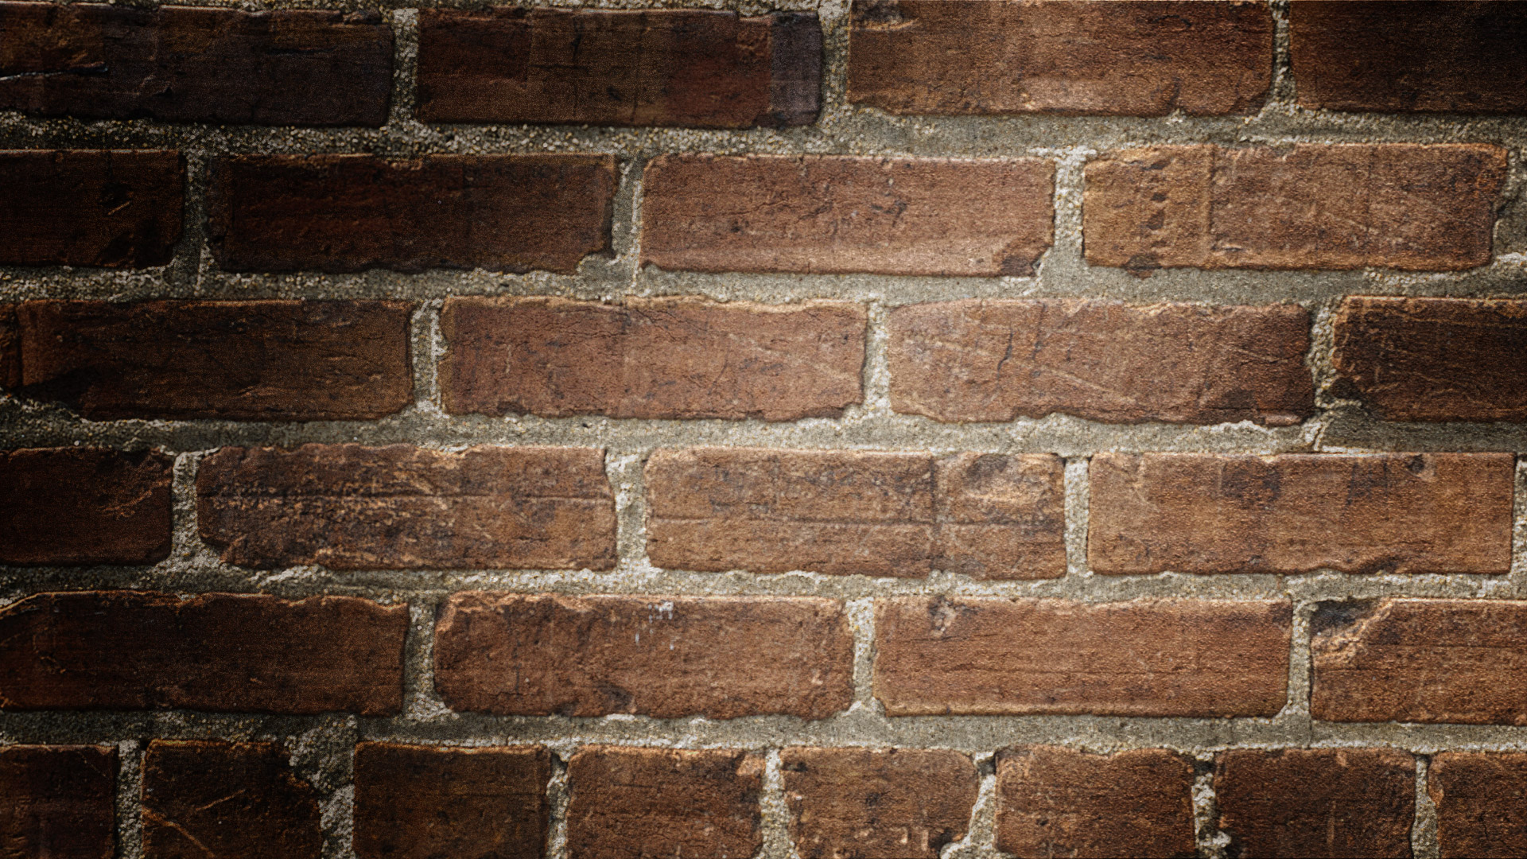
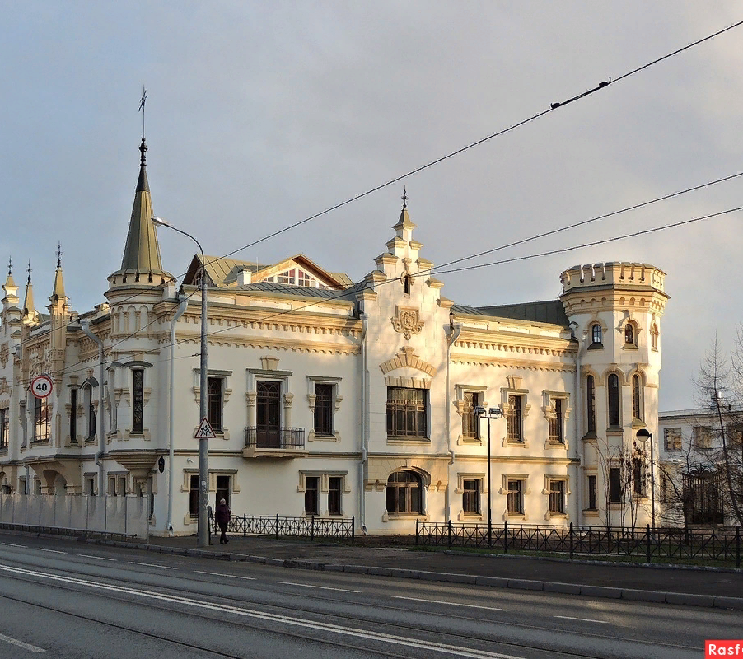
Украшением Юнусовской площади является Дом Шамиля

Slide 6
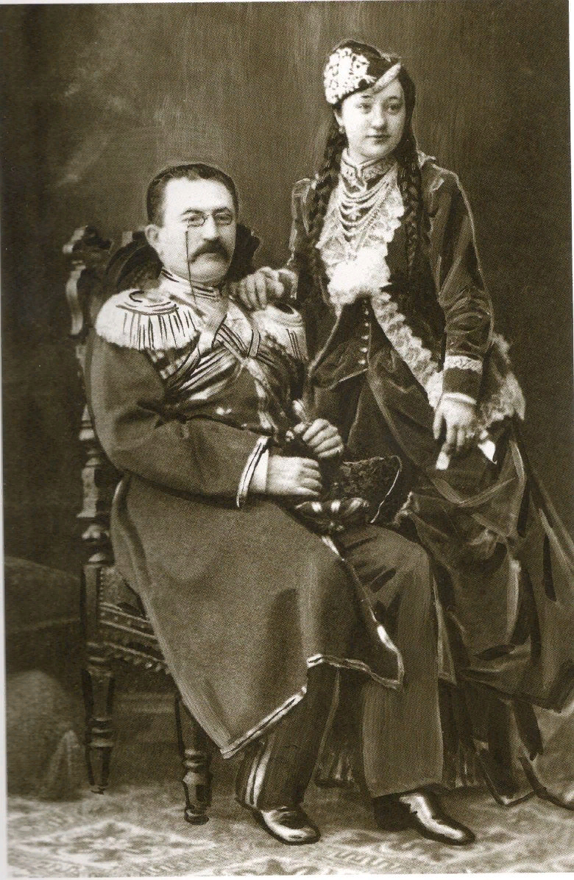
Дом принадлежал купцу первой гильдии и почетному потомственному гражданину Казани Ибрагиму Апакову. В 1884 году единственная дочь купца БИБИМАРЬЯМБАНУ В 18-ЛЕТНЕМ ВОЗРАСТЕ БЫЛА ВЫДАНА ЗАМУЖ ЗА 45-ЛЕТНЕГО ГЕНЕРАЛА МУХАММЕД-ШАФИ ШАМИлЯ. Каменный двухэтажный особняк был передан им в качестве свадебного подарка.
(На фото бибимарьямбану с мужем )

Slide 7
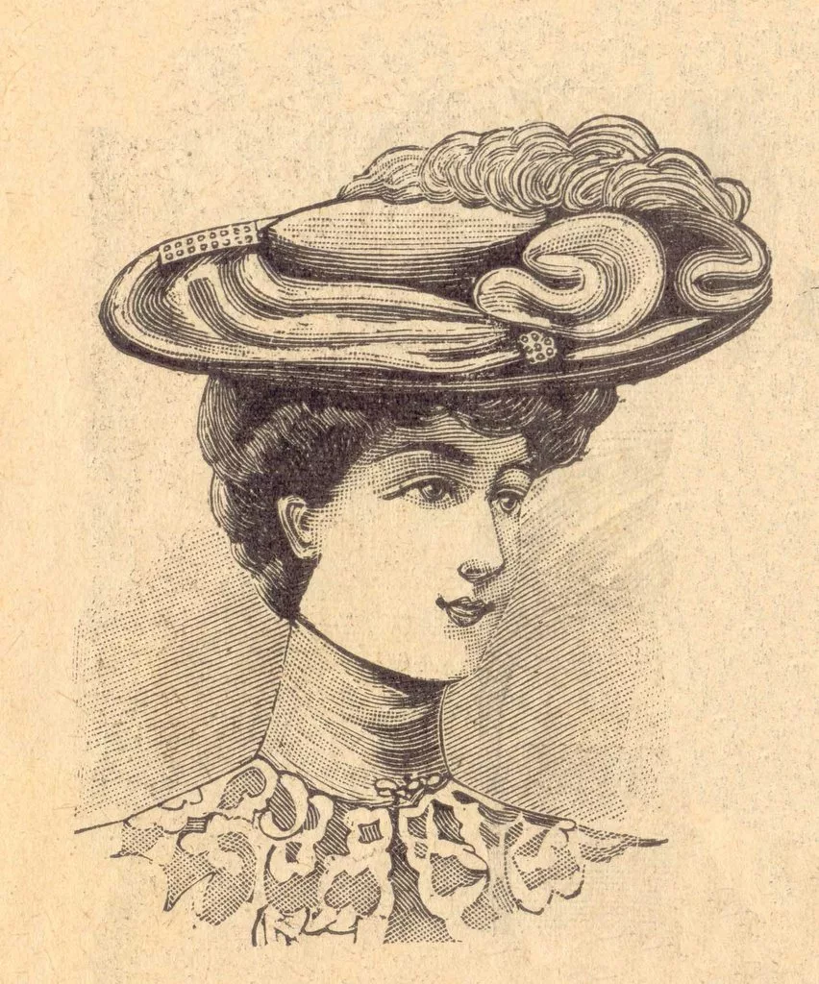
В доме все говорили на русском языке, что в то время было не принято.
Наряды молодой хозяйки, убранство в доме- всё соответствовало веяниям моды и во многом составлялось по европейскому образцу.
Бибимарьямбану любила головные уборы, особенно шляпы, и держала шляпный салон. Многие молодые женщины подражали ей.
После смерти мужа бибимарьямбану уехала с дочерьми в Санкт-Петербург. После этого следы их семьи затерялись.

